Slide 1
QUIZ
LES DESSOUS DE L’INDUSTRIE DU TEXTILE
Notes:
Le symbole de *** l’étoile *** signifie qu’une mise en contexte est nécessaire pour répondre à la question.
Les mises en contexte se retrouvent à la fois dans les notes du Point Power ou dans le Document d’animation à l’intention du personnel enseignant disponible sur le site Internet du Mouvement ACTES – Dossier L’industrie du textile sous toutes ses coutures

Slide 2
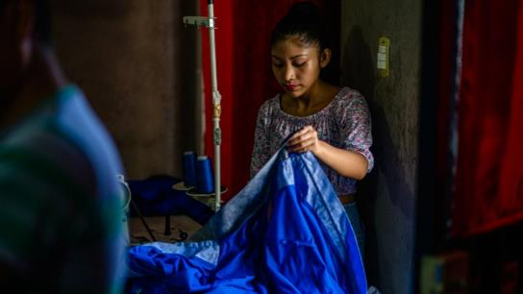
ENJEUX DE DROITS HUMAINS
Source image : Eric Demers Photograph(y)ie

Slide 3
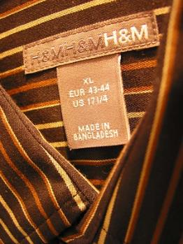
QUESTION 1
Quel pourcentage de vêtements vendus au Canada est issu d’importations ?
75 %
85 %
95 %
Source image : Hossein Derakhshan

Slide 4
QUESTION 1
Quel pourcentage de vêtements vendus au Canada est issu d’importations ?
75 %
85 %
95 %
Source image : Hossein Derakhshan

Slide 5
QUESTION 2 Associez les entreprises suivantes à la fréquence de sortie des collections :
H&M
Shein
Chanel
Une par saison
Une par semaine
Une par heure

Slide 6
QUESTION 2 Associez les entreprises suivantes à la fréquence de sortie des collections :
H&M
Shein
Chanel
Une par saison
Une par semaine
Une par heure

Slide 7
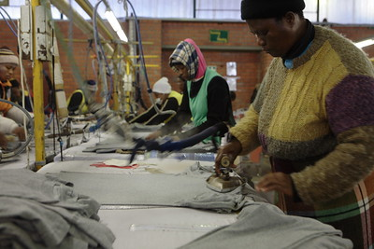
QUESTION 3
Combien de personnes à travers le monde travaillent directement pour l’industrie du textile ?
60 millions
91 millions
104 millions
Source image : World Bank Photo Collection

Slide 8
QUESTION 3
Combien de personnes à travers le monde travaillent directement pour l’industrie du textile ?
60 millions
91 millions
104 millions
Source image : World Bank Photo Collection

Slide 9
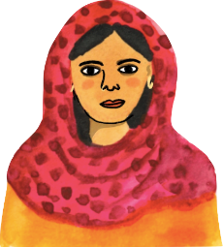
QUESTION 4
Quelle est la proportion de femmes travaillant dans des usines textiles au Bangladesh ?
Entre 60 % et 80 %
Entre 50 % et 60 %
Moins de 50 %
Source image : Chloloula – Illustrations & Bédé

Slide 10
QUESTION 4
Quelle est la proportion de femmes travaillant dans des usines textiles au Bangladesh ?
Entre 60 % et 80 %
Entre 50 % et 60 %
Moins de 50 %
Source image : Chloloula – Illustrations & Bédé

Slide 11
QUESTION 5
Terminez la phrase suivante :
« Les ouvrières et ouvriers du textile au Mexique travaillent jusqu’à… :
5 à 6 heures par jour, 6 jours sur 7 »
8 à 9 heures par jour, 5 jours sur 7 »
10 à 12 heures par jour, 6 jours sur 7 »

Slide 12
QUESTION 5
Terminez la phrase suivante :
« Les ouvrières et ouvriers du textile au Mexique travaillent jusqu’à… :
5 à 6 heures par jour, 6 jours sur 7 »
8 à 9 heures par jour, 5 jours sur 7 »
10 à 12 heures par jour, 6 jours sur 7 »

Slide 13
QUESTION 6
Quels sont les éléments qui correspondent le plus aux conditions de travail des ouvrières et ouvriers non syndiqués dans le secteur du textile au Mexique ?
Salaire bas, mais suffisant pour vivre, paiement irrégulier du salaire et une semaine de vacances par année
Salaire insuffisant pour vivre, durée excessive des quarts de travail, paiement irrégulier du salaire, absence de protection en cas d’accident de travail
Salaire insuffisant pour vivre, mais paiement régulier du salaire et protection en cas d’accident de travail

Slide 14
QUESTION 6
Quels sont les éléments qui correspondent le plus aux conditions de travail des ouvrières et ouvriers non syndiqués dans le secteur du textile au Mexique ?
Salaire bas, mais suffisant pour vivre, paiement irrégulier du salaire et une semaine de vacances par année
Salaire insuffisant pour vivre, durée excessive des quarts de travail, paiement irrégulier du salaire, absence de protection en cas d’accident de travail
Salaire insuffisant pour vivre, mais paiement régulier du salaire et protection en cas d’accident de travail

Slide 15
QUESTION 7
À la suite de l’effondrement du Rana Plaza, l’indignation internationale et les pressions populaires ont rendu possible la signature de l’Accord sur la sécurité incendie et la sécurité des bâtiments. Grâce à ce dernier, combien d’inspections ont été effectuées dans les usines ?
12 000
34 000
56 000
Source image : Association québécoise des organismes de coopération internationale et François Simard
Notes:
Mise en contexte
Le 24 avril 2013, le Rana Plaza, un immeuble de huit étages comprenant plusieurs usines de vêtements, s’est effondré causant la mort de 1 135 personnes et en blessant plus de 2 500.

Slide 16
QUESTION 7
À la suite de l’effondrement du Rana Plaza, l’indignation internationale et les pressions populaires ont rendu possible la signature de l’Accord sur la sécurité incendie et la sécurité des bâtiments. Grâce à ce dernier, combien d’inspections ont été effectuées dans les usines ?
12 000
34 000
56 000
Source image : Association québécoise des organismes de coopération internationale et François Simard
Notes:
Mise en contexte
Le 24 avril 2013, le Rana Plaza, un immeuble de huit étages comprenant plusieurs usines de vêtements, s’est effondré causant la mort de 1 135 personnes et en blessant plus de 2 500.

Slide 17
QUESTION 8
Toujours grâce à l’Accord sur la sécurité incendie et la sécurité des bâtiments, combien de plaintes liées à la sécurité des bâtiments ont été résolues ?
600
1 000
3 000
Source image : Canva

Slide 18
QUESTION 8
Toujours grâce à l’Accord sur la sécurité incendie et la sécurité des bâtiments, combien de plaintes liées à la sécurité des bâtiments ont été résolues ?
600
1 000
3 000
Source image : Canva

Slide 19
QUESTION 9
À la suite des améliorations des installations sur le plan sécuritaire,
est-ce que les conditions de travail des ouvrières et ouvriers se sont également améliorées ?
Non, les profits sont toujours la priorité des entreprises
Oui, les entreprises ont adopté une approche humaine et souhaitent contribuer à la répartition des richesses

Slide 20
QUESTION 9
À la suite des améliorations des installations sur le plan sécuritaire,
est-ce que les conditions de travail des ouvrières et ouvriers se sont également améliorées ?
Non, les profits sont toujours la priorité des entreprises
Oui, les entreprises ont adopté une approche humaine et souhaitent contribuer à la répartition des richesses

Slide 21
QUESTION 10
Quel est le salaire minimum des travailleuses et travailleurs de l’industrie du textile du Bangladesh en 2023 ?
150 à 180 $CA par mois
200 à 220 $CA par mois
300 à 330 $CA par mois

Slide 22
QUESTION 10
Quel est le salaire minimum des travailleuses et travailleurs de l’industrie du textile du Bangladesh en 2023 ?
150 à 180 $CA par mois
200 à 220 $CA par mois
300 à 330 $CA par mois

Slide 23
QUESTION 11
Durant la pandémie COVID-19, plusieurs grandes marques ont retardé, suspendu ou annulé leurs commandes déjà produites, sans payer. Quelles ont été les répercussions sur les travailleuses et travailleurs du textile au Bangladesh?
Elles et ils ont été payés, puis congédiés sans indemnité de départ
Elles et ils n’ont jamais reçu le salaire de ces productions, mais elles ont conservé leur emploi
Elles et ils ont été congédiés, sans salaire, sans indemnité de départ

Slide 24
QUESTION 11
Durant la pandémie COVID-19, plusieurs grandes marques ont retardé, suspendu ou annulé leurs commandes déjà produites, sans payer. Quelles ont été les répercussions sur les travailleuses et travailleurs du textile au Bangladesh?
Elles et ils ont été payés, puis congédiés sans indemnité de départ
Elles et ils n’ont jamais reçu le salaire de ces productions, mais elles ont conservé leur emploi
Elles et ils ont été congédiés, sans salaire, sans indemnité de départ

Slide 25
QUESTION 12
Pour que les grandes marques canadiennes soient obligées de prendre en compte les conditions de travail de l’ensemble de leur chaîne d’approvisionnement, il faut adopter ce que l’on appelle une « loi sur la diligence raisonnable des entreprises ».
Quels sont les trois critères d’une telle loi ?
Notes:
Mise en contexte
Les marques ont beaucoup de pouvoir dans la chaîne de production de nos vêtements. Elles acceptent que des travailleuses et travailleurs dans d’autres pays aient de mauvaises conditions de travail et des salaires indignes. Pourtant, si ces compagnies étaient au Canada, elles ne pourraient pas faire cela puisque la loi les en empêcherait.

Slide 26
Scénario A :
Elle réduit les risques d’incidents au travail.
Elle aide les personnes à l’étranger à accéder à des recours devant les tribunaux canadiens.
Elle concerne principalement le travail dans les usines de textile.
Scénario B :
Elle prévient les violations des droits des femmes.
Elle aide les personnes à l’étranger à accéder à des recours devant les tribunaux de leur pays.
Elle s’applique à l’ensemble des droits humains.
Scénario C :
Elle pousse les compagnies à prévenir les violations des droits humains.
Elle permet aux personnes à l’étranger d’accéder à des recours devant les tribunaux canadiens.
Elle s’applique à l’ensemble des droits humains.

Slide 27
Scénario A :
Elle réduit les risques d’incidents au travail.
Elle aide les personnes à l’étranger à accéder à des recours devant les tribunaux canadiens.
Elle concerne principalement le travail dans les usines de textile.
Scénario B :
Elle prévient les violations des droits des femmes.
Elle aide les personnes à l’étranger à accéder à des recours devant les tribunaux de leur pays.
Elle s’applique à l’ensemble des droits humains.
Scénario C :
Elle pousse les compagnies à prévenir les violations des droits humains.
Elle permet aux personnes à l’étranger d’accéder à des recours devant les tribunaux canadiens.
Elle s’applique à l’ensemble des droits humains.

Slide 28
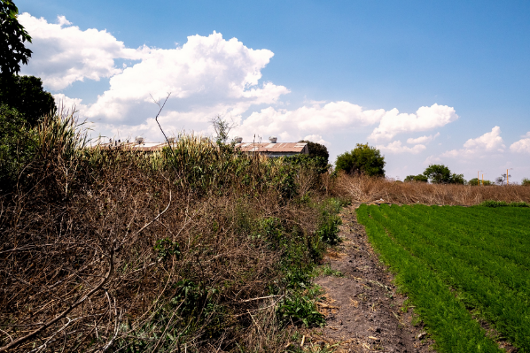
ENJEUX ENVIRONNEMENTAUX
Source image : Eric Demers Photograph(y)ie

Slide 29
QUESTION 13
Complétez la phrase suivante :
« Pour fabriquer un jean, il faut…
3 500 litres d’eau »
5 000 litres d’eau »
7 000 litres d’eau »

Slide 30
QUESTION 13
Complétez la phrase suivante :
« Pour fabriquer un jean, il faut…
3 500 litres d’eau »
5 000 litres d’eau »
7 000 litres d’eau »

Slide 31
QUESTION 14
Combien de temps pourrait survivre une personne avec ces 7 500 litres d’eau ?
Entre 1 an et 4 ans
Entre 5 ans et 8 ans
Entre 10 ans et 12 ans

Slide 32
QUESTION 14
Combien de temps pourrait survivre une personne avec ces 7 500 litres d’eau ?
Entre 1 an et 4 ans
Entre 5 ans et 8 ans
Entre 10 ans et 12 ans

Slide 33
QUESTION 15
Complétez la phrase suivante : « La production de textile utilise ___% de l’eau potable disponible dans le monde. »
3 %
4 %
6 %
Source image : Doug88888

Slide 34
QUESTION 15
Complétez la phrase suivante : « La production de textile utilise ___% de l’eau potable disponible dans le monde. »
3 %
4 %
6 %
Source image : Doug88888

Slide 35
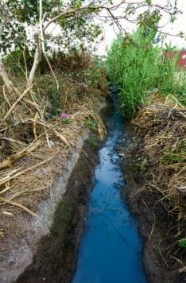
QUESTION 16
Quel pourcentage de nos réserves mondiales d’eau douce est pollué par l’utilisation des teintures pour la conception des textiles ?
20 %
15 %
10 %
Source image : Éric Demers Photograph(y)ie

Slide 36
QUESTION 16
Quel pourcentage de nos réserves mondiales d’eau douce est pollué par l’utilisation des teintures pour la conception des textiles ?
20 %
15 %
10 %
Source image : Éric Demers Photograph(y)ie

Slide 37
QUESTION 17
Combien de tonnes de microplastiques sont rejetées chaque année dans les océans par nos machines à laver ?
40 000 tonnes
50 000 tonnes
30 000 tonnes

Slide 38
QUESTION 17
Combien de tonnes de microplastiques sont rejetées chaque année dans les océans par nos machines à laver ?
40 000 tonnes
50 000 tonnes
30 000 tonnes

Slide 39
QUESTION 18
Vrai ou faux ? L’industrie du textile (vêtements et chaussures) émet plus de gaz à effet de serre que les vols internationaux et le transport maritime réunis.
Vrai
Faux

Slide 40
QUESTION 18
Vrai ou faux ? L’industrie du textile (vêtements et chaussures) émet plus de gaz à effet de serre que les vols internationaux et le transport maritime réunis.
Vrai
Faux

Slide 41
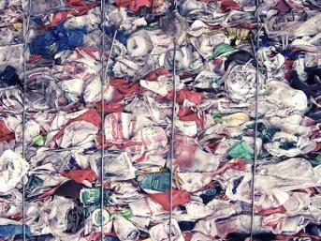
QUESTION 19
Complétez la phrase suivante: « L’équivalent d’une benne de vêtements est jeté dans le monde chaque…
Heure »
Minute »
Seconde »
Source image : Nelson Elbet

Slide 42
QUESTION 19
Complétez la phrase suivante: « L’équivalent d’une benne de vêtements est jeté dans le monde chaque…
Heure »
Minute »
Seconde »
Source image : Nelson Elbet

Slide 43
QUESTION 20
Associez les pourcentages de textile reçu par un centre de tri et l’endroit où la matière sera envoyée :
10 %
30 %
60 %
Exporté à d’autres pays
Jeté à l’enfouissement
Transformé en chiffons
Notes:
Mise en contexte :
Au Québec, un vêtement offert à un centre de don ne sera pas automatiquement mis sur les tablettes pour être vendu ou donné. Les vêtements qui ne sont pas acceptés par les centres de dons sont envoyés dans les centres de tri. Les centres de tri cherchent à valoriser les matières qu’ils reçoivent pour éviter l’enfouissement automatique des déchets. Ils peuvent alors vendre des matières premières à d’autres entreprises ou d’autres pays pour leur donner une deuxième vie.

Slide 44
QUESTION 20
Associez les pourcentages de textile reçu par un centre de tri et l’endroit où la matière sera envoyée :
10 %
30 %
60 %
Exporté à d’autres pays
Jeté à l’enfouissement
Transformé en chiffons
Notes:
Mise en contexte :
Au Québec, un vêtement offert à un centre de don ne sera pas automatiquement mis sur les tablettes pour être vendu ou donné. Les vêtements qui ne sont pas acceptés par les centres de dons sont envoyés dans les centres de tri. Les centres de tri cherchent à valoriser les matières qu’ils reçoivent pour éviter l’enfouissement automatique des déchets. Ils peuvent alors vendre des matières premières à d’autres entreprises ou d’autres pays pour leur donner une deuxième vie.

